Slide 1

Natuurlijke Taal omzetten naar Programmeertaal door middel van Artificiële Intelligentie
Bachelorproef – Preben Leroy
Hogeschool Gent – Toegepaste Informatica
Academiejaar 2017-2018
Promotor: Steven Van Impe
Co-promotor: Karel Serruys

Slide 2
Inhoud
Introductie
Literatuurstudie
Methodologie
Experimenten
Conclusie
Toekomst
Vragen?

Slide 3
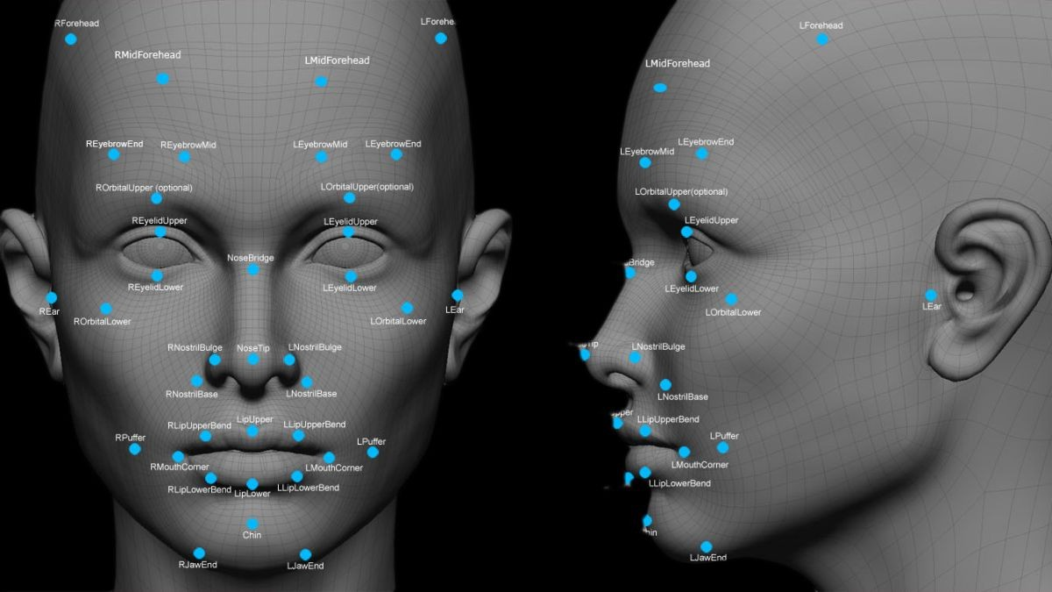
Introductie
Zelfrijdende auto’s, gezichtsherkenning, …
AI in de maatschappij
Onderzoek

Slide 4

Probleemstelling
Gartner
Groei
2022
Strategieën aanpassen
Routines aanpassen
Softwareontwikkeling
Databank-transacties
Introductie

Slide 5
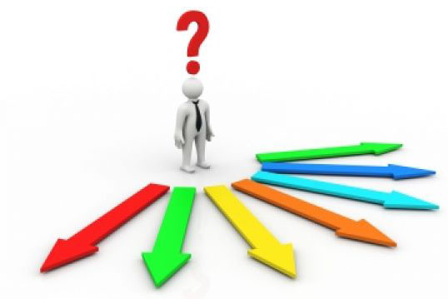
Doelstelling
Mogelijk?
Iedere programmeertaal?
Introductie

Slide 6
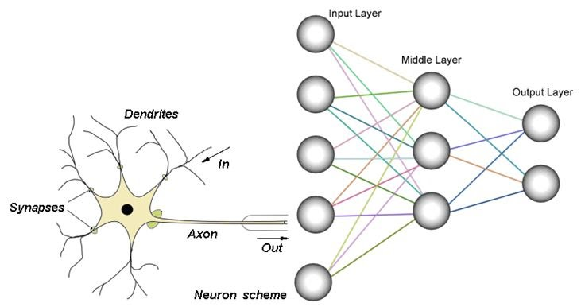
Literatuurstudie
Neurale netwerken
Menselijk brein
Training
Meerdere lagen
Training van Neuraal netwerk:
Gradient Descent
Methode van Newton
Conjugate Gradient
Quasi-Newton Methode
Het algoritme van Levenberg-Marquardt

Slide 7
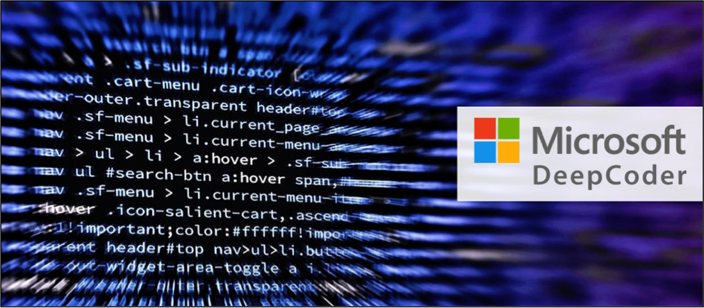
Programmageneratie
Microsoft DeepCoder
i.s.m. Universiteit Cambridge
Program synthesis
Code “stelen”
Programmeuurs moeilijk werk
Literatuurstudie

Slide 8
Programmageneratie
Primary Objects – AI Programmer
Volledige generatie
Zelflerend mechanisme
Typeloze programmeertaal (Brainf-ck)
Turing Compleet
GA-Engine en Uniforme Gene Distributions
Vereenvoudigde set instructies
Genetisch algoritme
Genoomcreatie
Omzetting
Fitnessscore & -test
Uitvoering
Literatuurstudie

Slide 9
Machine Learning
Google AutoML
Literatuurstudie

Slide 10
SQL-generatie
Vierde generatie programmeertalen
Literatuurstudie

Slide 11
SQL-generatie
SalesForce – Seq2SQL
SQLNet
NLIDBS
NL2Prog
Literatuurstudie

Slide 12
Experiment
Methodologie
Uitvoering

Slide 13
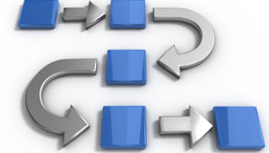
Methodologie
Opzet
Uitvoering
Algoritme
Opbouw
Uitvoering
Resultaten
Experiment

Slide 14
WikiSQL
h
Uitvoering - Experiment

Slide 15
SQLNet
i
Uitvoering - Experiment

Slide 16
Seq2SQL
j
Uitvoering - Experiment

Slide 17
Conclusie
Algemeen
Kanttekening

Slide 18
Conclusie
l

Slide 19
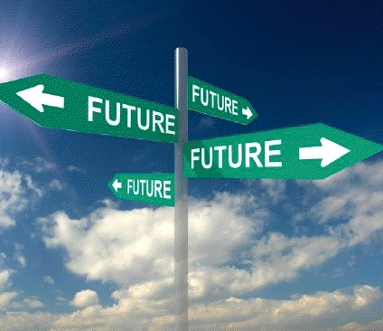
Toekomst
Nieuwe techniek
Uitbreiden
AI verbeteren
Meer onderzoek naar mechanismen

Slide 20

Vragen

Slide 21
Bedankt!
Natuurlijke Taal omzetten naar Programmeertaal door middel van Artificiële Intelligentie
Bachelorproef – Preben Leroy
Academiejaar 2017 – 2018

